Slide 1
Арабо-ізраїльський конфлікт: воєнно-політичне протистояння чи «священна» війна?

Slide 2
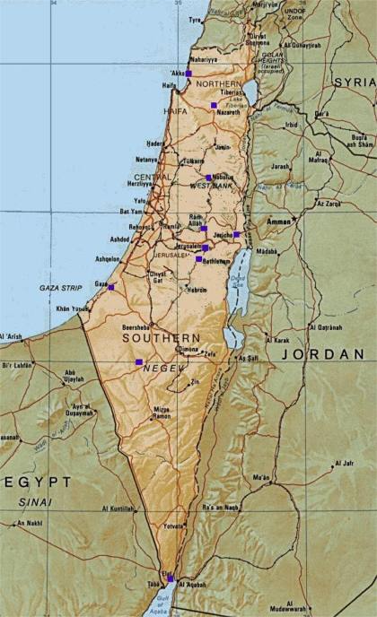
Приналежність території:
Ще 3 тис. р. до н.е. – філистимляни (нащадки євреїв).
Xlll ст. до н.е. – давньоєврейські
племена.
Xl ст. до н.е. – Іудейске царство
(Іудейське, Ізраїльське).
636р. – завойована арабами.
1099-1187рр. – хрестоносці.
З 1516р. – Османська імперія.

Slide 3

Початок суперечностей:
З кінця XlX ст. почалось заселення євреями.
Під час Першої світової війни мандат належить Англії.
Результат: збройні суперечки, єврейські погроми.
Євреї
Араби
Значні еміграції
Скуповування земель
Співпраця з Англією
Самооборона
Єврейський капітал і робоча сила
Представницькі органи.
Втрата великих землеволодінь.
Великі страйки
Ігнорування Англії.

Slide 4
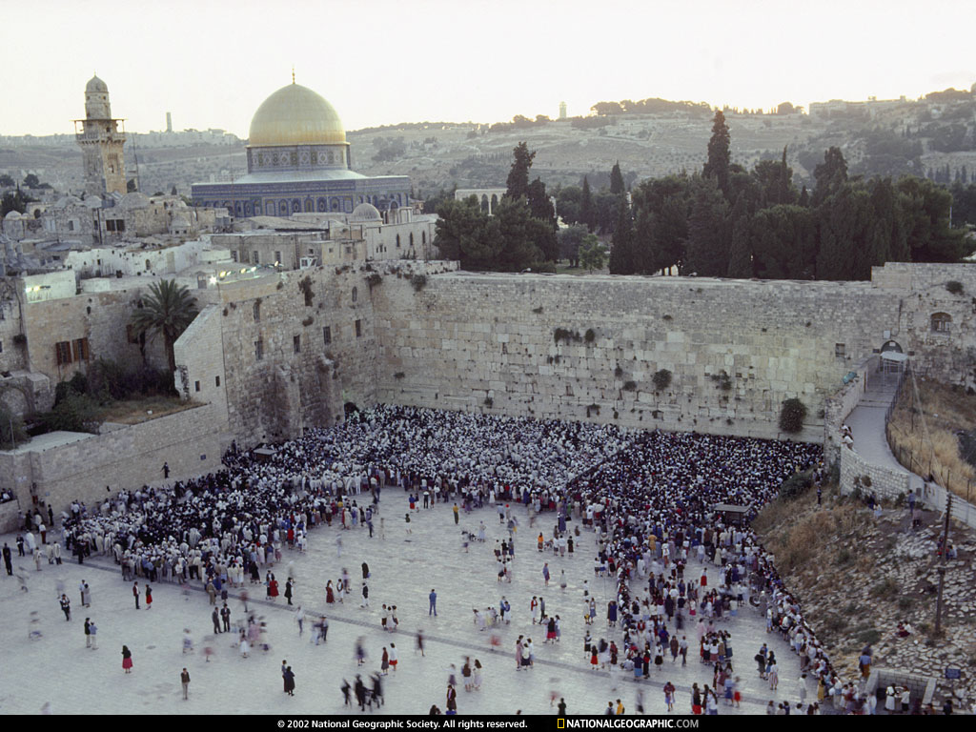
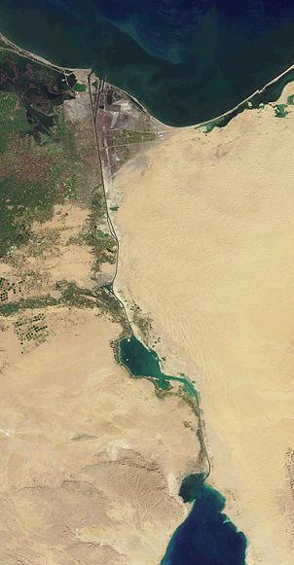
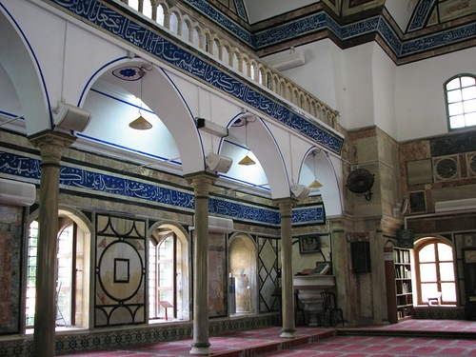
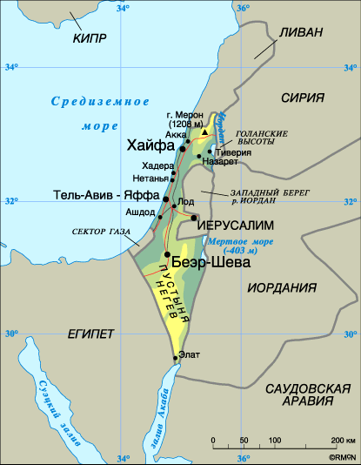
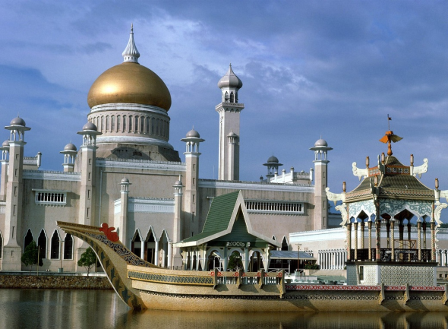
Причини:
Історико-територіальні
Політичні
Релігійні
Економічні
Міжнародно-правові
Міжнародно-політичні

Slide 5
4 Арабо-ізраїльські війни:
Найбільша причина: план з розділу Палестини (1947р.)
l – 1948-49рр.
ll – 1956р.
lll – 1967р.
lV – 1973р.
Результат: - Кемп - Девідські угоди (1979р.)
До вирішення проблеми не призвели.

Slide 6
Дякую за увагу!
Команда «Класики»

